Slide 1

5G Redcap
DRPS/DEP/STR/SPIN
Juin 2022

Slide 2


Plan
Contexte
Enjeux et objectifs
Présentation de la technologie NB-IoT
Description de l’expérimentation technologique
Objectifs du pilote
Technologie et périmètre du Test
Description de la solution
Budget
Calendrier

Slide 3
Contexte
Marché en pleine croissance, selon Gartner, plus de 41 milliards d’objets connectés en 2025 selon IDC.
Impact capacitaire sur la 4G noté lors du test LTE-M
Nécessité d’interconnecter ces objets les uns avec les autres
Marché en attente d’une solution accessible au plus grand nombre.
Couverture 4G dans la presque totalité du pays
Besoin en mobilité des objets pour le tracking
Augmentation des déploiements NB-IoT dans le monde
Enjeux et objectifs
Déployer un réseau destiné aux objets connectés, permettant de réduire les coûts ainsi que la consommation électrique des appareils.
Assurer la mobilité des objets
Utiliser notre infrastructure 4G pour faire de l’IoT
Evaluer l’impact sur la capacité de notre réseau
Etre prêt pour un déploiement commercial
Source : Orange

Slide 4
Présentation de la technologie NB-IoT

Slide 5
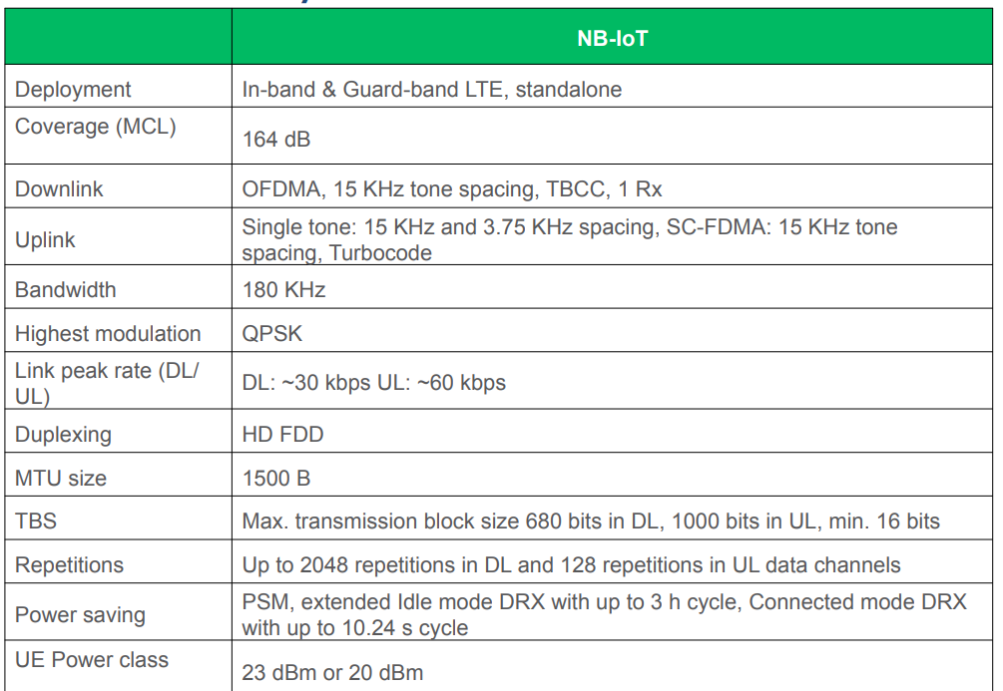
Présentation de la technologie NB-IoT
Est une technologie 4G destiné aux objets connectés
Standardisée par la 3GPP en aout 2016 dans le cadre du LTE
Nécessite des activations de licences sur le réseau LTE

Slide 6
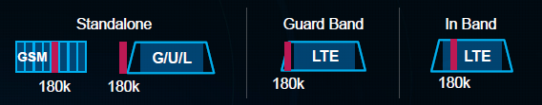
Présentation de la technologie NB-IoT
In-band : Correspond à un déploiement au sein de la bande traditionnelle LTE en occupant un bloc de ressource pour les communications NB-IoT. En d’autres termes, les communications NB-IoT sont transmises dans la même bande de fréquences que les communications LTE.
Guard-Band : le signal NB-IoT est transmis en marge de la bande de fréquences traditionnelle LTE en utilisant les ressources spectrales non utilisées.
Stand alone : correspond à un déploiement sur une bande de fréquences différente de celle du LTE. Dans beaucoup d’exemples, les fréquences du GSM sont indiquées pour le déploiement standalone car la porteuse d’un signal GSM correspond à l’occupation spectrale du NB-IoT.
NB : à date le mode in-band est le plus déployé.

Slide 7
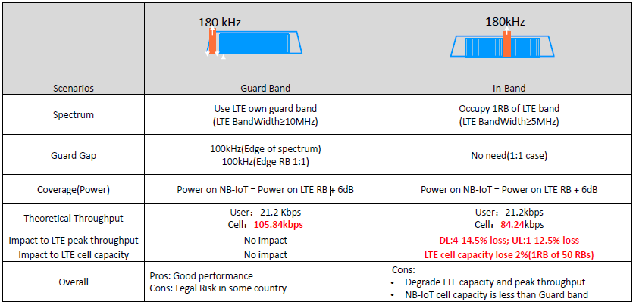
Comparaison In-Band et Guard Band
Le Guard Band ni impact sur le débit LTE ni sur la capacité de la cellule LTE.
In-band mode entraine une baisse de 4% à 14,5% sur le DL et 1% à 12% sur le UL

Slide 8
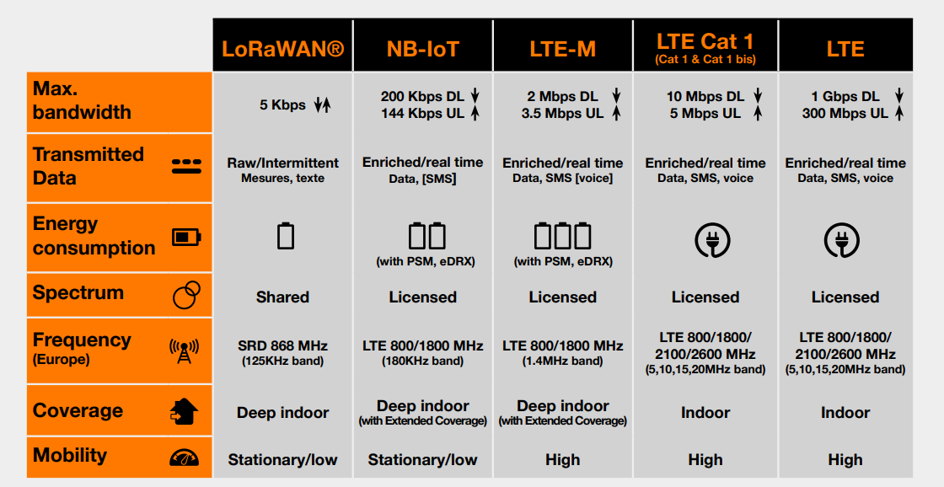
NB-IoT vs LTE-M /LoRaWAN

Slide 9

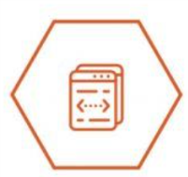
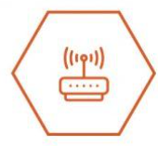

NB-IoT : Les avantages
Faible consommation
La batterie peut durer 10 ans dépendant de la configuration
Déploiement réseau très facile
Couverture étendue
Cout faible
Puce (Hardwate et Software ) beaucoup moins chère

Slide 10
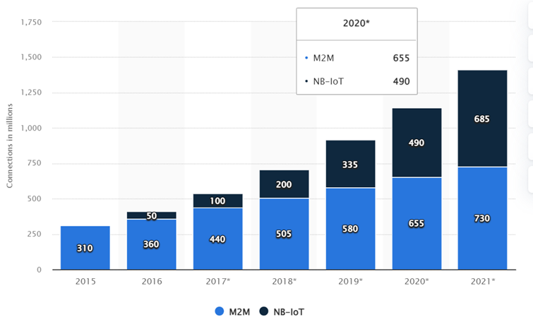
NB-IoT : évolution des connexions dans le monde
Nombre de connexions cellulaires Internet des objets (M2M et NB-IoT) dans le monde de 2015 à 2021
Source : staista 2022

Slide 11
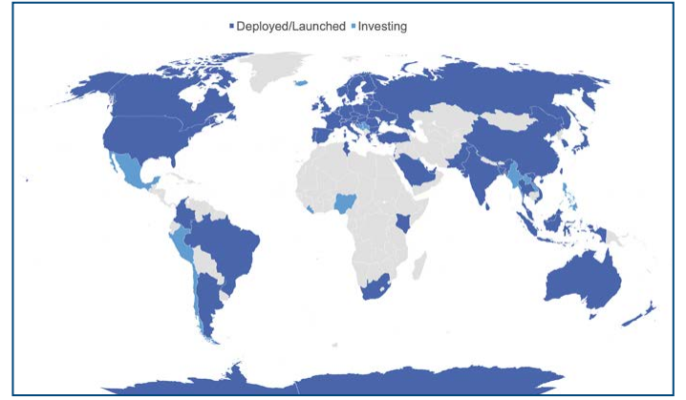
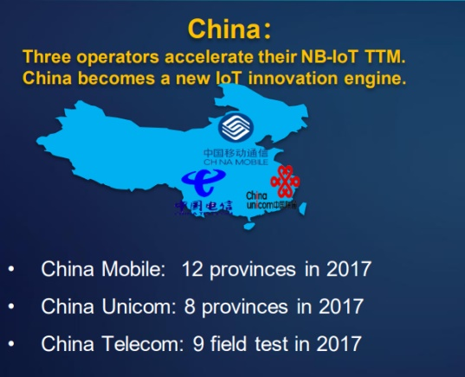
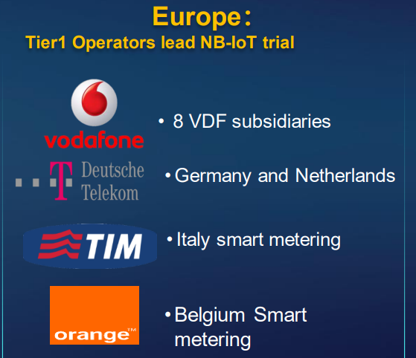
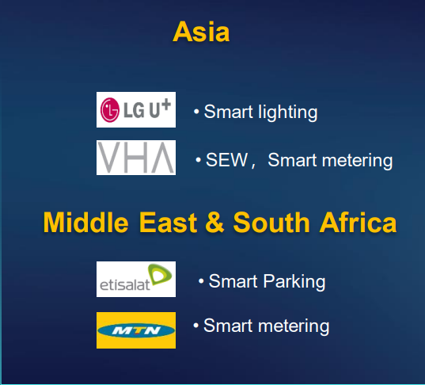
NB-IoT : etat déploiement NB-IoT dans le monde
GSA 2022
166 opérateurs ont actuvement instesti dans la technologie NB-IoT, parmis eux
124 ont déployé ou commercialisé
23 ont planifié, en pilote ou déployé NB-IoT
19 évaluent ou testent la technologie NB-IoT
En Afrique, il y’a que la Tunisie (test), Kenya (smart water metering), Afrique du sud ( smart water metering, smart parking etc)

Slide 12

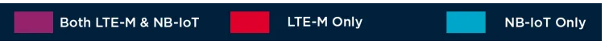
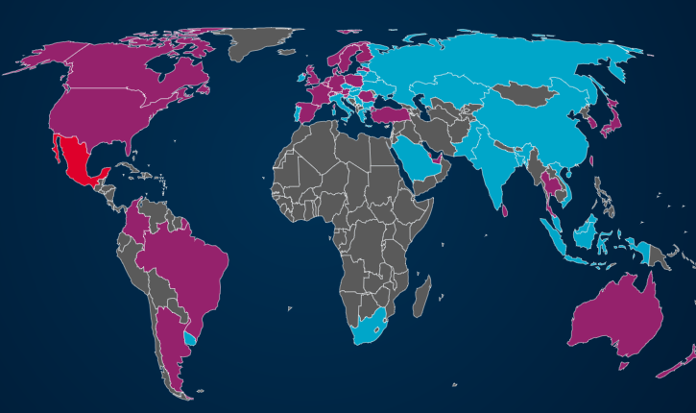

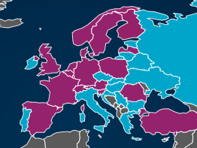







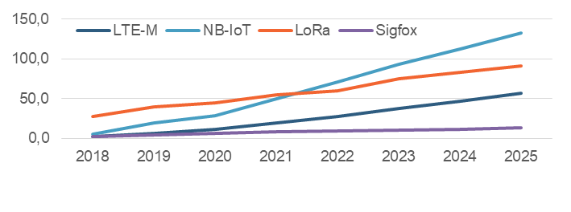







Plusieurs pays Orange ont réévalué leur position sur le NB-IoT avec le metering comme cible
NB-IoT en europe
and comforted & challenged by market trends
LTE-M cannot answer yet to European and Worldwide roaming
GSMA – September 2021
Ongoing ( T-1 passed)
Only for roaming out (stating LTE-M weakness for global coverage)
Commercialized (2017)
Deployments: Parking (1500), Smart environment (5600)
Metering (50 → 2.5M by end 2026)
Not planned
Commercialized (2021)
Prospects: utilities (2.9M€ in 2025)
NB-IoT deployments (Millions) seen to beat LoRa at start 2022
Strategy Analytics – June 2020
“NB-IoT ready” under study
Commercialized (2021 - Complete coverage 2022)
Prospects: metering (5.5M meters) and Vehicle Emergency Beacon (33M) units
Under study, to answer T-Mobile competition on metering
NB-IoT modules are the cheapest in 4G, well fitting metering
(source : business talks with module suppliers)
Not planned
Stratégie du groupe : Lora + LTE-M, pas de skill center sur NB-IoT

Slide 13
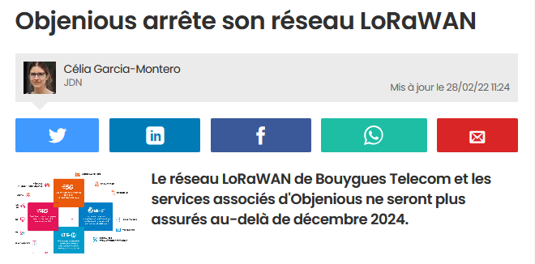

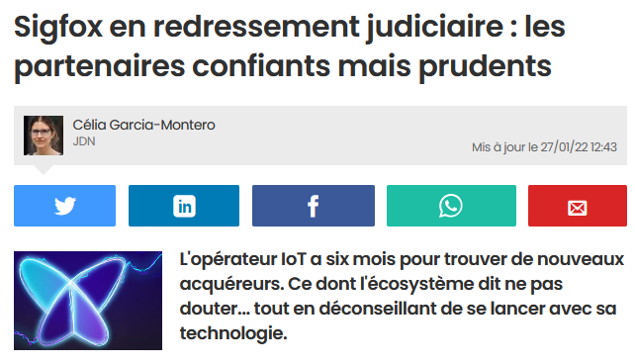
NB-IoT : état des déploiements en France
Reminder:
NB-IoT Launch in 2019
No LTE-M
17 Jan. 22
NB-IoT launch
28 Feb. 2022
Stop of LoRa at end 2024
New steps in OSP, ORO, OSK on NB-IoT
7 Oct. 21
First 5G IoT Orange offer
(eMBB)
27 Jan. 22 - Sigfox
End Feb. 22
2/3G sunset Annoucement
By Orange
Source : Orange

Slide 14

NB-IoT dans le groupe Orange
Stratégie du groupe : Lora + LTE-M, pas de skill center sur NB-IoT : Plusieurs pays Orange ont réévalué leur position sur le NB-IoT avec le meetering comme cible.
LoRa on global infrastructure : France + specific area in OSK, ORO + worldwide by SMS. OPL + OMD bespoke.
6 countries launched LTE-M, with first roaming agreements
NB-IOT new rise in Spain, Slovakia and Romania
Belgium
Luxembourg
Poland
devices nb
Live
On-going
Planned
6K
Dec 17
Q2 19
Q2 19
National 09/20
19 TbC
Q2 18
Q4 19 TbC
Russia
Slovakia
Q3 18
Technical end 20
Commercial start 21
Technical launch Q4 2021
Commercial start 02/22
3 GW local
Q4 19
1700 37 GW +13 nano
OBS/SMS
Nov 18
Q1 18
230k
Moldavia
IoT Connect Anywhere
Q1 18
On-premises
Bespoke
H2 19 TbC
9 GW
Spain
Romania
Q4 ‘19
Q4 ‘21 5 main cities + 1,9K additional municipalities
Senegal
70K
301 GW
Q3 19
Q4 18
H1 21
Dakar PoC 2020
4962
40

Slide 15
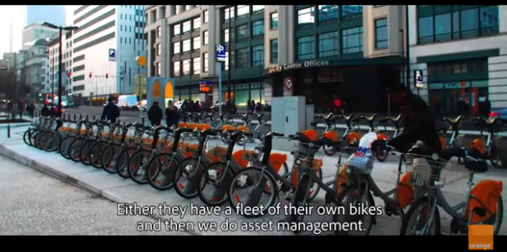
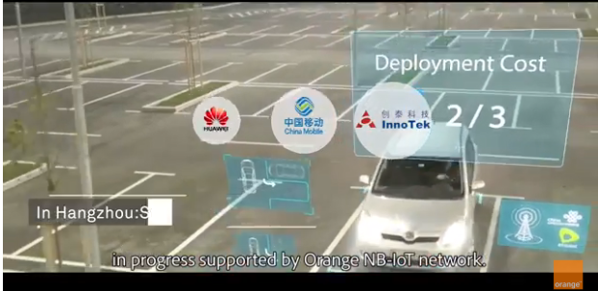
NB-IoT : déploiement dans le Groupe Orange zoom sur la Belgique
NB-IoT est déployée sur tout le territoire belge
OBE a collaboré avec Huawei, qui a contribué à intégrer l’IoT dans le réseau d’Orange
Stratégie de la Belgique :
Ne pas déployer LoRa et faire un focus sur les technos standardisées 3GPP NB-IoT et LTE-M en utilisant une seule infrastructure : la 4G.
OBE couvre plus de 96% du territoire belge en LTE
Le déploiement national nécessite juste un ugrade software (Huawei SRAN12.1)
Pas de LoRa car : 3x plus cher (nécessite des autorisations du régulateur et de nouvelles Gateway)
Use cases :
NB-IoT bike trackers, Smart plug et smart parking
Source : OBE

Slide 16














Roadmap d ’introduction des techno IoT proposée par Orange
5G
Very Low latency
Guaranteed performance
Critical IoT
autonomous
vehicle
robot
4G
eMBB
AR/VR
LTE Cat >1
High bandwidth
RedCap
video
LTE Cat1
3G
fleet management
wearable
Real time
paiement terminal
LTE-M
asset tracking
2G
Massive IoT
NB-IoT
P
Low cost
Low bandwith
Low energy
LoRaWAN
metering
parking
building
agriculture
1996
2006
2013
2016
2018
2021
2022
2025
2028

Slide 17
Expérimentation technologique

Slide 18
Organisation du projet
Connaitre les prérequis et les impacts du déploiement d’un réseau IoT par satellite
Avoir un partenaire pour adresser les zones non couvertes par les réseaux terrestres
Tester en 2023 le bon fonction d’u réseau Iot par satellite
Use case pour le pilote : smart tracking
Site pour le pilote : A définir
Objectififs du pilote
Objectififs du pilote
Use cases ciblés
Contributeurs Radio
Contributeur IP
Contributeurs Radio
Contributeur Core
Contributeur IP
Device : trois devices à commander auprès du fournisseurs
Satellite : prix des licences RTU attendu de huawei
PFS : Liveobject sera utilisé
Application métier : kinéis /smart stracking groupe
Equipe projet
Equipe projet
Estimation budget

Slide 19
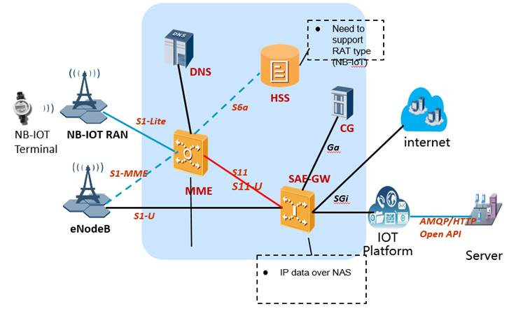
Scénario d’implémentation
Modèle de déploiement :
Activer la licence NB-IoT sur le site de technopole
Activer les licences coté core et PFS
Créer un APN dédié au test .
Avoir plusieurs devices de test sur le site de technopole
Voir avec les équipes core si le RAT Type NB-IoT est supporté
Huawei recommande de phaser le test en deux étapes :
Première étape : sélectionner trois sites, activer la fonctionnalités NB-IoT et observer le comportement des sites ( voir s’il y’a des impacts ou pas) à finaliser en mi octobre 2022
Deuxième étape : test fonctionnel avec des devices NB-IoT à finaliser décembre 2022
Planning détaillé attendu de Huawei et des autres fournisseurs
Janvier-17
8

Slide 20
Prérequis réseau
Radio Access Network
Utilisation des sites actuels
Licenses ( RTU ) nécessaires
Les cartes supportent déjà le NB-IOT
NB-IoT BHCA (per 100 BHCA)
NB-IoT User (per 100 NB-IoT User)
NB-IoT Carrier (per 200kHz Carrier)
UMPT Multi Mode license(NB-IoT) (per UMPT)
UBBP First-Mode license (LTE FDD) (per UBBP)
UBBP Multi-Mode license (NB-IoT) (per UBBP)
Core Network
Le HSS doit supporter le RAT type NB-IoT
Prérequis sur les autres nœuds du core network
Création d’un APN
Live object est accessible sur Internet, donc il n'est pas nécessaire de créer un VPN
Plateforme de Service
LiveObject ou Backend des constructeurs, ou toute autre plateforme
Janvier-17
8

Slide 21
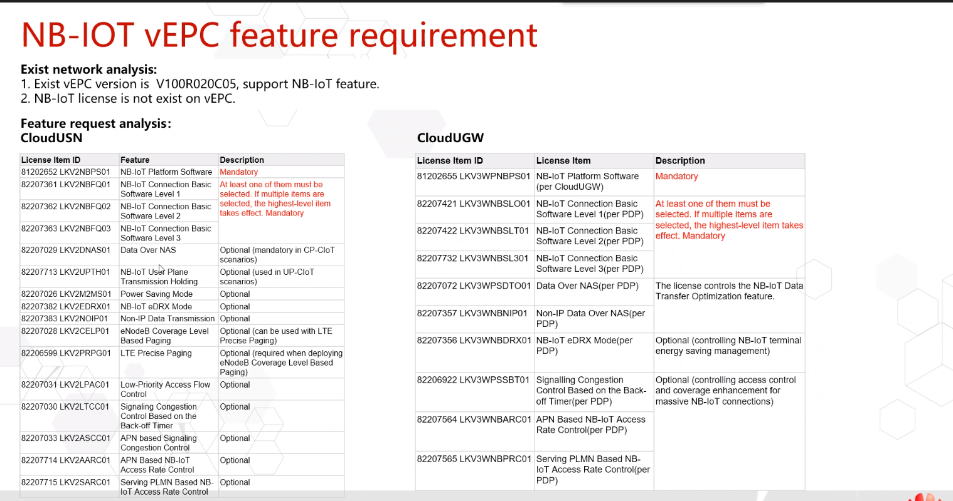
NB-Iot : feature requirement

Slide 22


Demande de GO
Test NB-IoT en 2022
Janvier-17
8

Slide 23
Merci

